Slide 1


Chào mừng các em
đến với tiết Toán
Lớp 1B
Giáo viên: Phạm Thị Hồng Thắm

Slide 2
Bài 8 TIẾT 1
Thực hành
lắp ghép, xếp hình

Slide 3
Có năm miếng bìa:

Slide 4
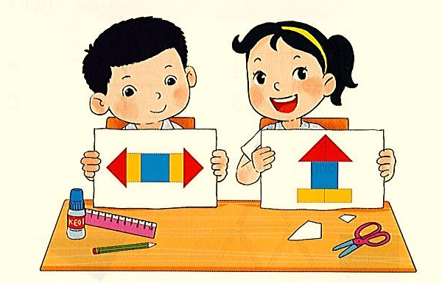

Slide 7
Có năm miếng bìa:
Em có thể ghép được hình nào khác?

Slide 8
Có ba miếng bìa:

Slide 9
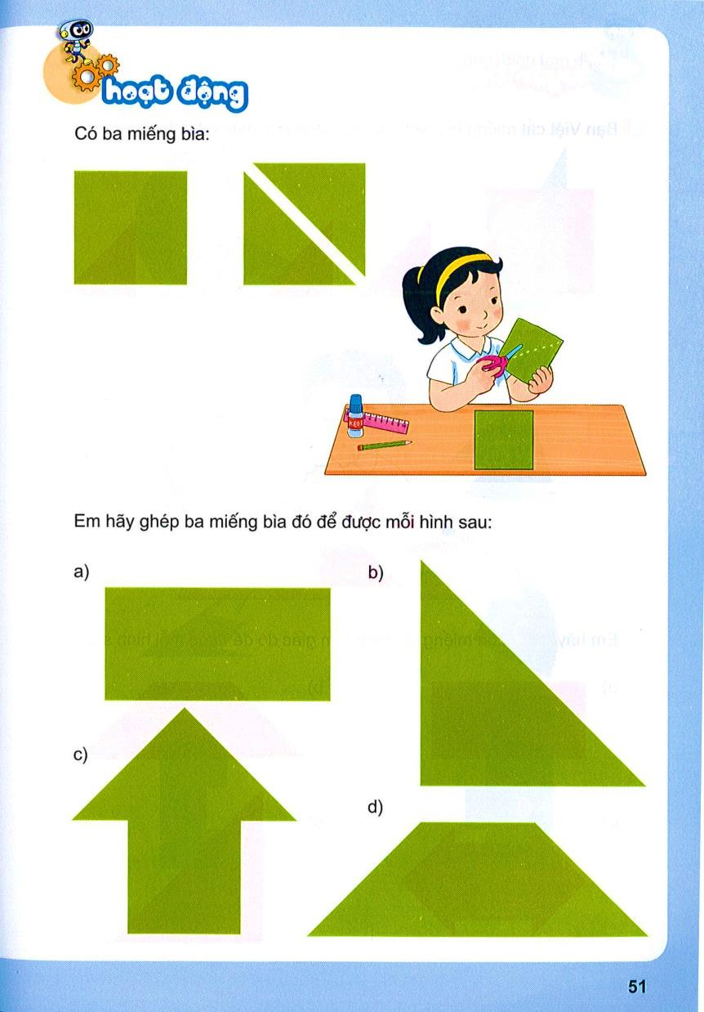
Em hãy ghép ba miếng bìa đó để được mỗi hình sau:

Slide 10
Em hãy ghép ba miếng bìa đó để được mỗi hình sau:
a)
b)

Slide 11
Em hãy ghép ba miếng bìa đó để được mỗi hình sau:
c)
d)

Slide 12





CẢM ƠN THẦY CÔ
VÀ CÁC EM HỌC SINH !

